Slide 1
3.3. MONTAJLARIN ANİMASYONU 3.3.1. Animation uygulaması
KATILARIN MONTAJ ANİMASYONU
9.Hafta
Makine ve Tasarım Teknolojisi Alanı
Makine ve Tasarım Teknolojisi Alanı

Slide 2
Katıların Montaj Animasyonu
Animasyon kelimesi dijital ortamda hareketlendirme anlamına gelmektedir. Tasarlanan ürünün sunumu için yapılan animasyonda, parça hareketleri ve kamera hareketleri bulunur.
Parça hareketleri ile ürünün sahip olduğu mekanik özellikler sergilenirken, kamera hareketiyle de ürünün her yeri ayrıntılı şekilde görülebilir.
Simülasyon parçanın bilgisayar ortamında gerçeği gibi modellenmesidir. Bu sayede oluşturulan tasarımların mukavemet durumları kontrol edilebilir.
Program bünyesinde animasyon ANIMATION araç çubuğu, simülasyon ise SIMULATION araç çubuğu kullanılarak yapılır.

Slide 3
Katıların Montaj Animasyonu
3.3.1. Animation
Tasarımı yapılan parça/parçaların animasyonunu yapmak için araç çubuğu panelinden ANIMATION seçildiğinde görülen ekran görünecektir

Slide 4
Katıların Montaj Animasyonu

Slide 5
Katıların Montaj Animasyonu
Animasyon bölümünde birden fazla sahne üzerinde çalışılabilir. STORYBOARD bölümünden eklenen sahneler alt kısımda bulunan eklenen sahneler bölümünde görüntülenir.
Parça/parçalar
TRANSFORM bölümü yardımı ile taşıma ve döndürme hareketi yaparlar. Bu hareketler daha ziyade montajların patlama animasyonunu oluşturmak için kullanılır.
ANNOTATION (Açıklama Ekleme) sahnede istenen yere açıklama ekler ve istendiğinde üzerine gelinip açıklama okunur.
VIEW düğmesi sahnede kamera kaydının açık ya da kapalı konumda olmasını denetler. Kamera kaydının kaydedilmemesi gereken durumlarda kayıt durdurulur.
PUBLISH animasyonun bulut ortamına ya da dijital hafızaya kaydedilmesini sağlar.
Zaman çizelgesi animasyonun yapıldığı bölümdür. İstenen kareye gelinir ve oluşturulacak parça ya da kamere hareketi yapılır.

Slide 6
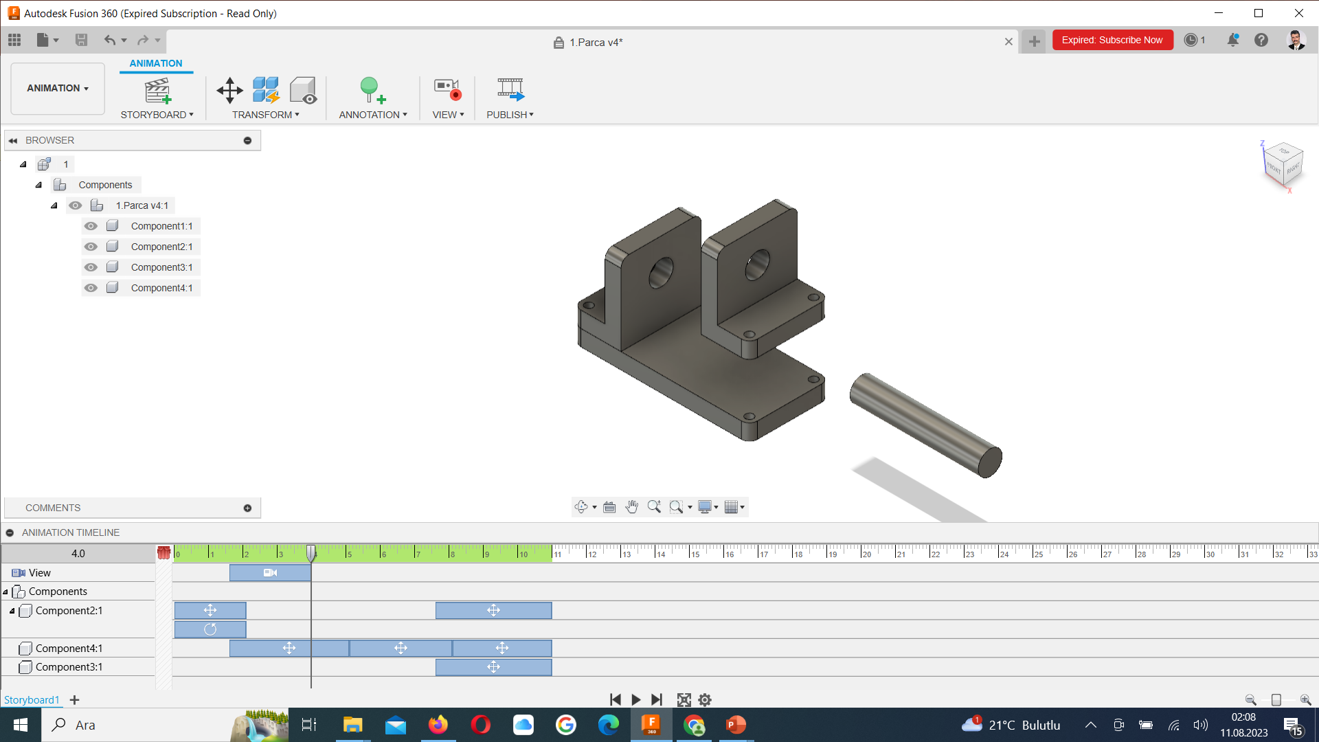
Katıların Montaj Animasyonu
Animasyon genel olarak montaj parçalar için kullanılmakla birlikte tek bir parça için de animasyon
yapılabilir.
Montaj animasyonu oluşturma işlem basamakları şu şekildedir:
1) Montaj parçaları çizilir ve componend (montaj parçası) hâline getirilir.
2) Montaj ilişkileri verilerek montaj yapılır.
3) ANIMATION araç çubuğu seçilir. Bu bölümde oluşturulan montaj ilişkileri devre dışı kalacaktır. Fakat DESING bölümünde montaj ilişkilerinden sonra oluşan parça hizaları korunacaktır.
4) Animasyon senaryosuna uygun olarak, zaman çizelgesinden hareket oluşturulmak istenen kare-
ye gelinir ve kamera ya da parça hareketi (doğrusal ya da dönme) verilerek arada kalan kareler
otomatik olarak doldurulur.
5) Tamamlanan animasyon sunumu yapılmak üzere video formatında kaydedilir.
TRANSFORM (Hareketlendirme) bölümünün altında bulunan komutlar

Slide 7
Katıların Montaj Animasyonu

Slide 8
Katıların Montaj Animasyonu
Patlama animasyonu olarak isimlendirilen kavram montaj parçalarının sökülme ya da takılma sıralarının anlatımıdır.
Seçilen parça/parçaların hareketlendirilmeleri daha önce anlatılan Move-Copy komutu ile aynıdır. İster belirlenen eksende istenilen mesafede doğrusal hareket verilir ister belirlenen eksende dönme hareketi yapmaları sağlanır.
Montaj parçalarının patlama animasyonları yapılırken gerçekte hangi doğrultuda sökülüyor ise burada da aynı doğrultunun seçilmesi videoya gerçeklik kazandıracaktır.
Patlama görüntüsü elde edilen parçaların geri montajlarının yapılması için Restore Home komutunun kullanılması faydalı olacaktır. Çünkü bu komut montaj parçalarının ilk haline gelmesini sağlar
Parça/parçalar seçilip Transform Components komutu seçilecek olursa Görsel’de görülen hareketlendirici ekranda belirir ve dönme ya da kayma hareketlerinden hangisi istenirse uygulanır. Aşağıdaki
şekilde cıvata parçası Z ekseninde 65 mm yukarı hareket ettirilmektedir.

Slide 9
Katıların Montaj Animasyonu
Animasyon oluşturmak için öncelikle bir senaryo yazılması gerekir. Bu senaryoda hangi saniyede hangi hareket yaptırılacak belirlenmesi gerekir.
Daha sonra senaryoda yazılan zamana gelinip tasarlanan hareket uygulanır. Bir önceki bulunulan zaman ile hareketin oluşturulduğu zaman aralığında hareket animasyonu oluşturulur. Oluşturulan hareketlerin zaman çizelgesindeki simgeleri taşınabilir ya da kenarlarından tutularak genişletilebilirler.

Slide 10
Katıların Montaj Animasyonu

